Slide 2
INTRODUKTION
BRUG DIALOGPAKKEN HVIS DU…
Er digitaliseringskonsulent, velfærdsteknologikonsulent eller udviklingskonsulent og gerne vil sætte gang i drøftelser og give inspiration til digitalisering og teknologi på kultur- og fritidsområdet
Det kan fx være i forbindelse med et projekt om at højne digital kendskab og digitalt mindset eller skabe mere digital forandring og faglig innovation.
Digitale løsninger og ny teknologi findes overalt i den kommunale opgaveløsning. De er midler til at nytænke måden vi løser opgaver på og arbejde smartere. Men de kan også være svære at forholde sig til, at forstå og at bruge. Og det kan være svært at aktiverer fagfolk til at udforske og tænke i de digitale baner.
Redskabet her dykker ned i digitalisering og teknologi på kultur- og fritidsområdet
Dialogpakken består af to dele. Del 1 indsigt og overblik over, hvordan digitalisering og teknologi ser ud på netop det område.
Del 2 giver bud på øvelser til at aktivere fagfolk til at tænke i digitale og teknologiske løsninger. Øvelserne kan bruges i mange anledninger, hvor I er flere samlet og ønsker en snak om digitalisering og teknologi i jeres arbejde.

Slide 3
EKSEMPEL PÅ WORKSHOP MED BRUG AF DIALOGPAKKENS INDHOLD
Dialogpakken giver inspiration til digitaliseringskonsulentens arbejde som brobygger mellem digitalisering og faglighed. Meningen er, at du som konsulent selv trækker den viden ud af Dialogpakken, som du har brug for, i den proces, I er i.
Her er et eksempel på, hvordan materialet fra Dialogpakken kan bruges i en workshop af varighed på 3 - 6 timer
Gør formålet med workshoppen klart. Sæt konteksten
Start med de faglige udfordringer fagområdet har. Hvilke faglige problemstillinger er vigtige lige nu? Lad det være udgangspunktet for at tale om digitalisering og teknologi
Giv gode eksempler på, hvordan fagområdet i dag gør brug af digitale og teknologiske løsninger
Sæt gang i inspirationen hos deltagerne gennem forskellige øvelser
Fortæl deltagerne om den videre proces. Lav aftaler om opfølgning på ideer og input.
Find inspiration i Dialogpakken
Side 2
Side 6
Side 7-11
Side 14-32

Slide 4
DEL 1: INDSIGt
I teknologi og faglighed på kultur- og fritidsområdet

Slide 5
Bliv klædt på med viden
Få indsigt i
Indsigtsdelen af Dialogpakken giver en baggrundsviden til arbejde med området og er målrettet digitaliseringskonsulenten, velfærdsteknologikonsulenter eller udviklingskonsulenten.
Konsulenten kan bruge den viden i sin dialog med fagområdet. Det kan bruges til at sætte teknologi og digitalisering ind i den rigtige faglige kontekst og tale ud fra de faglige udfordringer, der er relevante på kultur- og fritidsområdet.
Indsigterne kan også bruges til give eksempler på teknologianvendelse, og vise hvordan teknologilandskabet ser ud på området i dag.
Viden om teknologierne på området kommer fra Kommunernes Teknologiradar.
1. Opgaver og udfordringer på fagområdet
Hvilke problemer skal man løse?
2. Digitalisering på området
Hvordan ser landskabet ud?
3. Teknologier på området
Hvordan bruges teknologier på fagområdet?
4. Teknologiradar
Hvilke teknologier er modne og ikke modne på fagområdet?
5. Digital modenhed på området
Hvor står man organisatorisk stærkt, og hvor er man udfordret?

Slide 6
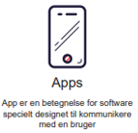
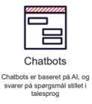
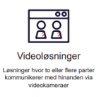
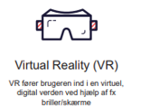
OPGAVER OG UDFORDRINGER
På Kultur- og fritidsområdet arbejder kommunerne for give alle borgere mulighed for kultur og oplysning og mulighed for at udøve idræt og fritidsaktiviteter. Det dækker altså over tilbud som musik og kulturskoler, biblioteker, folkeoplysning, museer og idræts- og fritidsaktiviteter
Udfordringerne er fx:
Hvordan kan vi nå forskellige målgrupper med vores kulturtilbud?
Hvordan kan vi skabe mere fleksibilitet og tilgængelighed i brugen af vores biblioteker?
Hvordan kan vi gøre det let at booke og bruge vores fritidsfaciliteter?
Hvordan kan vi få indsigt i borgernes brug af vores fritidsaktiviteter?
Kan digitale løsninger hjælpe på de udfordringer?

Slide 7
Hvordan ser det digitale kultur- og fritidsområde ud?
Samfundsudfordringerne er mange: Ensomheden har bredt sig under corona-nedlukningen, mistrivslen blandt børn og unge er stigende, vores informationssamfund fyldes af "fake news", og behovet for kompetencer til at begå sig i en digital verden bliver større. Samfundets fællesskaber og kulturmødesteder er i forandring. Det gælder biblioteker, kulturhuse, institutioner, folkeoplysning, fritidsmuligheder og kulturformidling. Teknologier og digitale fritidsaktiviteter er en del af den forandring. Det er en udvikling, man har set i en længere periode, men som er blevet understreget under nedlukninger af kultur- og fritidslivets aktiviteter pga. covid-19.
Digital inklusion er en af udfordringerne som særligt bibliotekerne løfter. Mange biblioteker løfter også borgerserviceopgaver og guider derfor i digital selvbetjening hos borgerne. Derfor fylder informationssikkerhed og awareness, om hvordan man sikkkert hjælper borgere digitalt, meget på området. Digitaliseringen af vores samfund risikerer at hægte nogle samfundsgrupper af. Uden digitale kompetencer er man afskåret fra viden, information og fællesskaber, der findes på digitale platforme. Man kan heller ikke have den nødvendige kontakt til offentlige myndigheder. Folkebibliotekerne kan være borgernes indgang og adgang til den digitale verden. Det gælder f.eks. informationssøgning og brug af digitale ressourcer, som e-bøger, lydbøger og lignende, men også i forhold til digital dannelse. Folkebiblioteket kan udbyde IT-kurser, som kan være åbne for alle eller målrettet bestemte befolkningsgrupper, ligesom biblioteket kan introducere børn og unge til digital kildekritik, brug af e-boks og digital kommunikation med det offentlige.
Brugerne får hele tiden nye muligheder for at bidrage, dele og deltage i den digitale kultur. I takt med samfundets generelle digitalisering er der stigende forventninger til kulturinstitutioner om at tilbyde oplevelser og indsigt i kulturarven i digital form. Det handler bl.a. om brugerinddragelse og udforskning af digitale universer. Det er i dag en forventning fra borgerne, at kunne betjene sig selv digitalt. Periodekortet til svømmehallen klares digitalt og badmintonbanen kan bookes på vejen hjem fra arbejde. Og det gælder også foreningerne. Digitaliseringen giver muligheder for både at lette foreningernes administrative arbejde - fra digitale tilskudsløsninger til booking og afbooking af lokaler. Det giver også mulighed for at løfte tilbuddet til foreninger og brugere af kommunale faciliteter fx gennem integrationen af bookingsystemer, adgangskontrol, energistyring og sågar overfladerengøring. Derudover åbner aktivitetsmonitorering op for bedre faktabaseret dialog om udnyttelse af faciliteter, og herunder strategier for fremtidig modernisering eller anlæggelse af faciliteter.

Slide 8
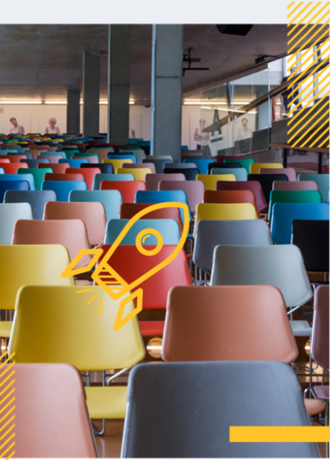
Teknologier på kultur- og fritidsområdet
En af de helt store udfordringer på området bliver at finde frem til, hvad den digitale udvikling på sigt kommer til at betyde for kultur- og fritidslivet i kommunerne, hvad kulturens værdi og effekt er, og hvordan teknologi kan spille ind. Teknologierne kan særligt komme til gavn i arbejdet med kultur for flere borgere, folkeoplysningen, bæredygtighed på kultur- og fritidsområdet og det at udvide bibliotekernes potentialer.
Apps er udbredt på Kultur og Fritid, hvor bibliotekerne bruger apps til bl.a. søgning, reservering og lån af bøger og til formidling. Kommunerne bruger apps til lokale- og udstyrsbooking samt fejlmelding af lokaler og udstyr. Derudover bruges apps i forbindelse med musik- og kulturarrangementer.
Skærme og selvbetjening er også udbredt på biblioteker, svømmehaller, sportshaller og museer i form af infoskærme og selvbetjeningsløsninger særligt til booking og lån. Derudover er sociale teknologier fx sociale medieplatforme udbredt brugt til brugerinvolvering og kontakt med borgerne. Sociale teknologier bruges også til at skabe sociale mødesteder. I samme forbindelse bruges videoløsninger bredt til møder med foreninger og politikere, men også til musikundervisning, online bogcaféer og live streaming fra biblioteker.

Slide 9
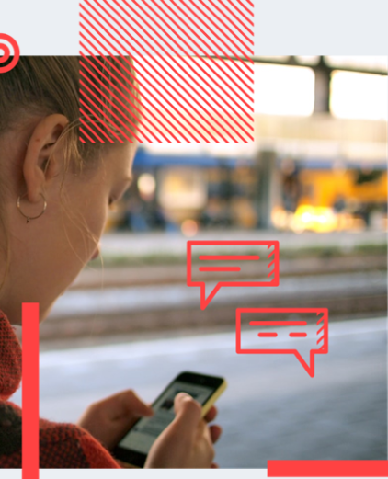
Teknologier på kultur- og fritidsområdet
Internet of Things forbinder og udveksler data indsamlet med kameraer og sensorer med bl.a. registerdata. Det kan eksempelvis være data om brugen af sportshaller eller andre kommunale arealer. Særligt udbredt er sensorer til monitorering af forskellige faciliteter i kommunerne, hvor mange bruger sensorer til at følge med i aktivitetsniveauet i sportshallerne.
Nogle kommuner burger Robotic Process Automation (RPA) i forskellige sammenhænge. Det er bl.a. til automatisk godkendelse af ægteskabserklæringer og udsendelse af prøvelsesattester.
Wearables/Tracking er afprøvet af få kommuner. Wearables/Tracking bruges til at registrerer, analyserer og overfører oplysninger om f.eks. kropssignaler såsom vitale signaler og/eller data fra omgivelserne. Enkelte kommuner har blandt andet brugt teknologien til måling af svømmere, men resultatet var for upræcist.
Digital Twin anvendes til simulering af, hvordan givne forandringer påvirker en by, en bygning eller en sagsproces. Teknologien anvendes af enkelte kommuner til visualisering og konkretisering af byggeprojekter og ombygninger, og kan eksempelvis også benyttes til at opbygge en digital simuleringsmodel af underholdnings -og kulturtilbud.
Chatbots er typisk en løsning der anvendes bredt i kommunen, men er ikke udbredt på området. På Kultur og Fritid anvendes chatbots blandt andet til besvarelse af spørgsmål om medlemskaber.

Slide 10
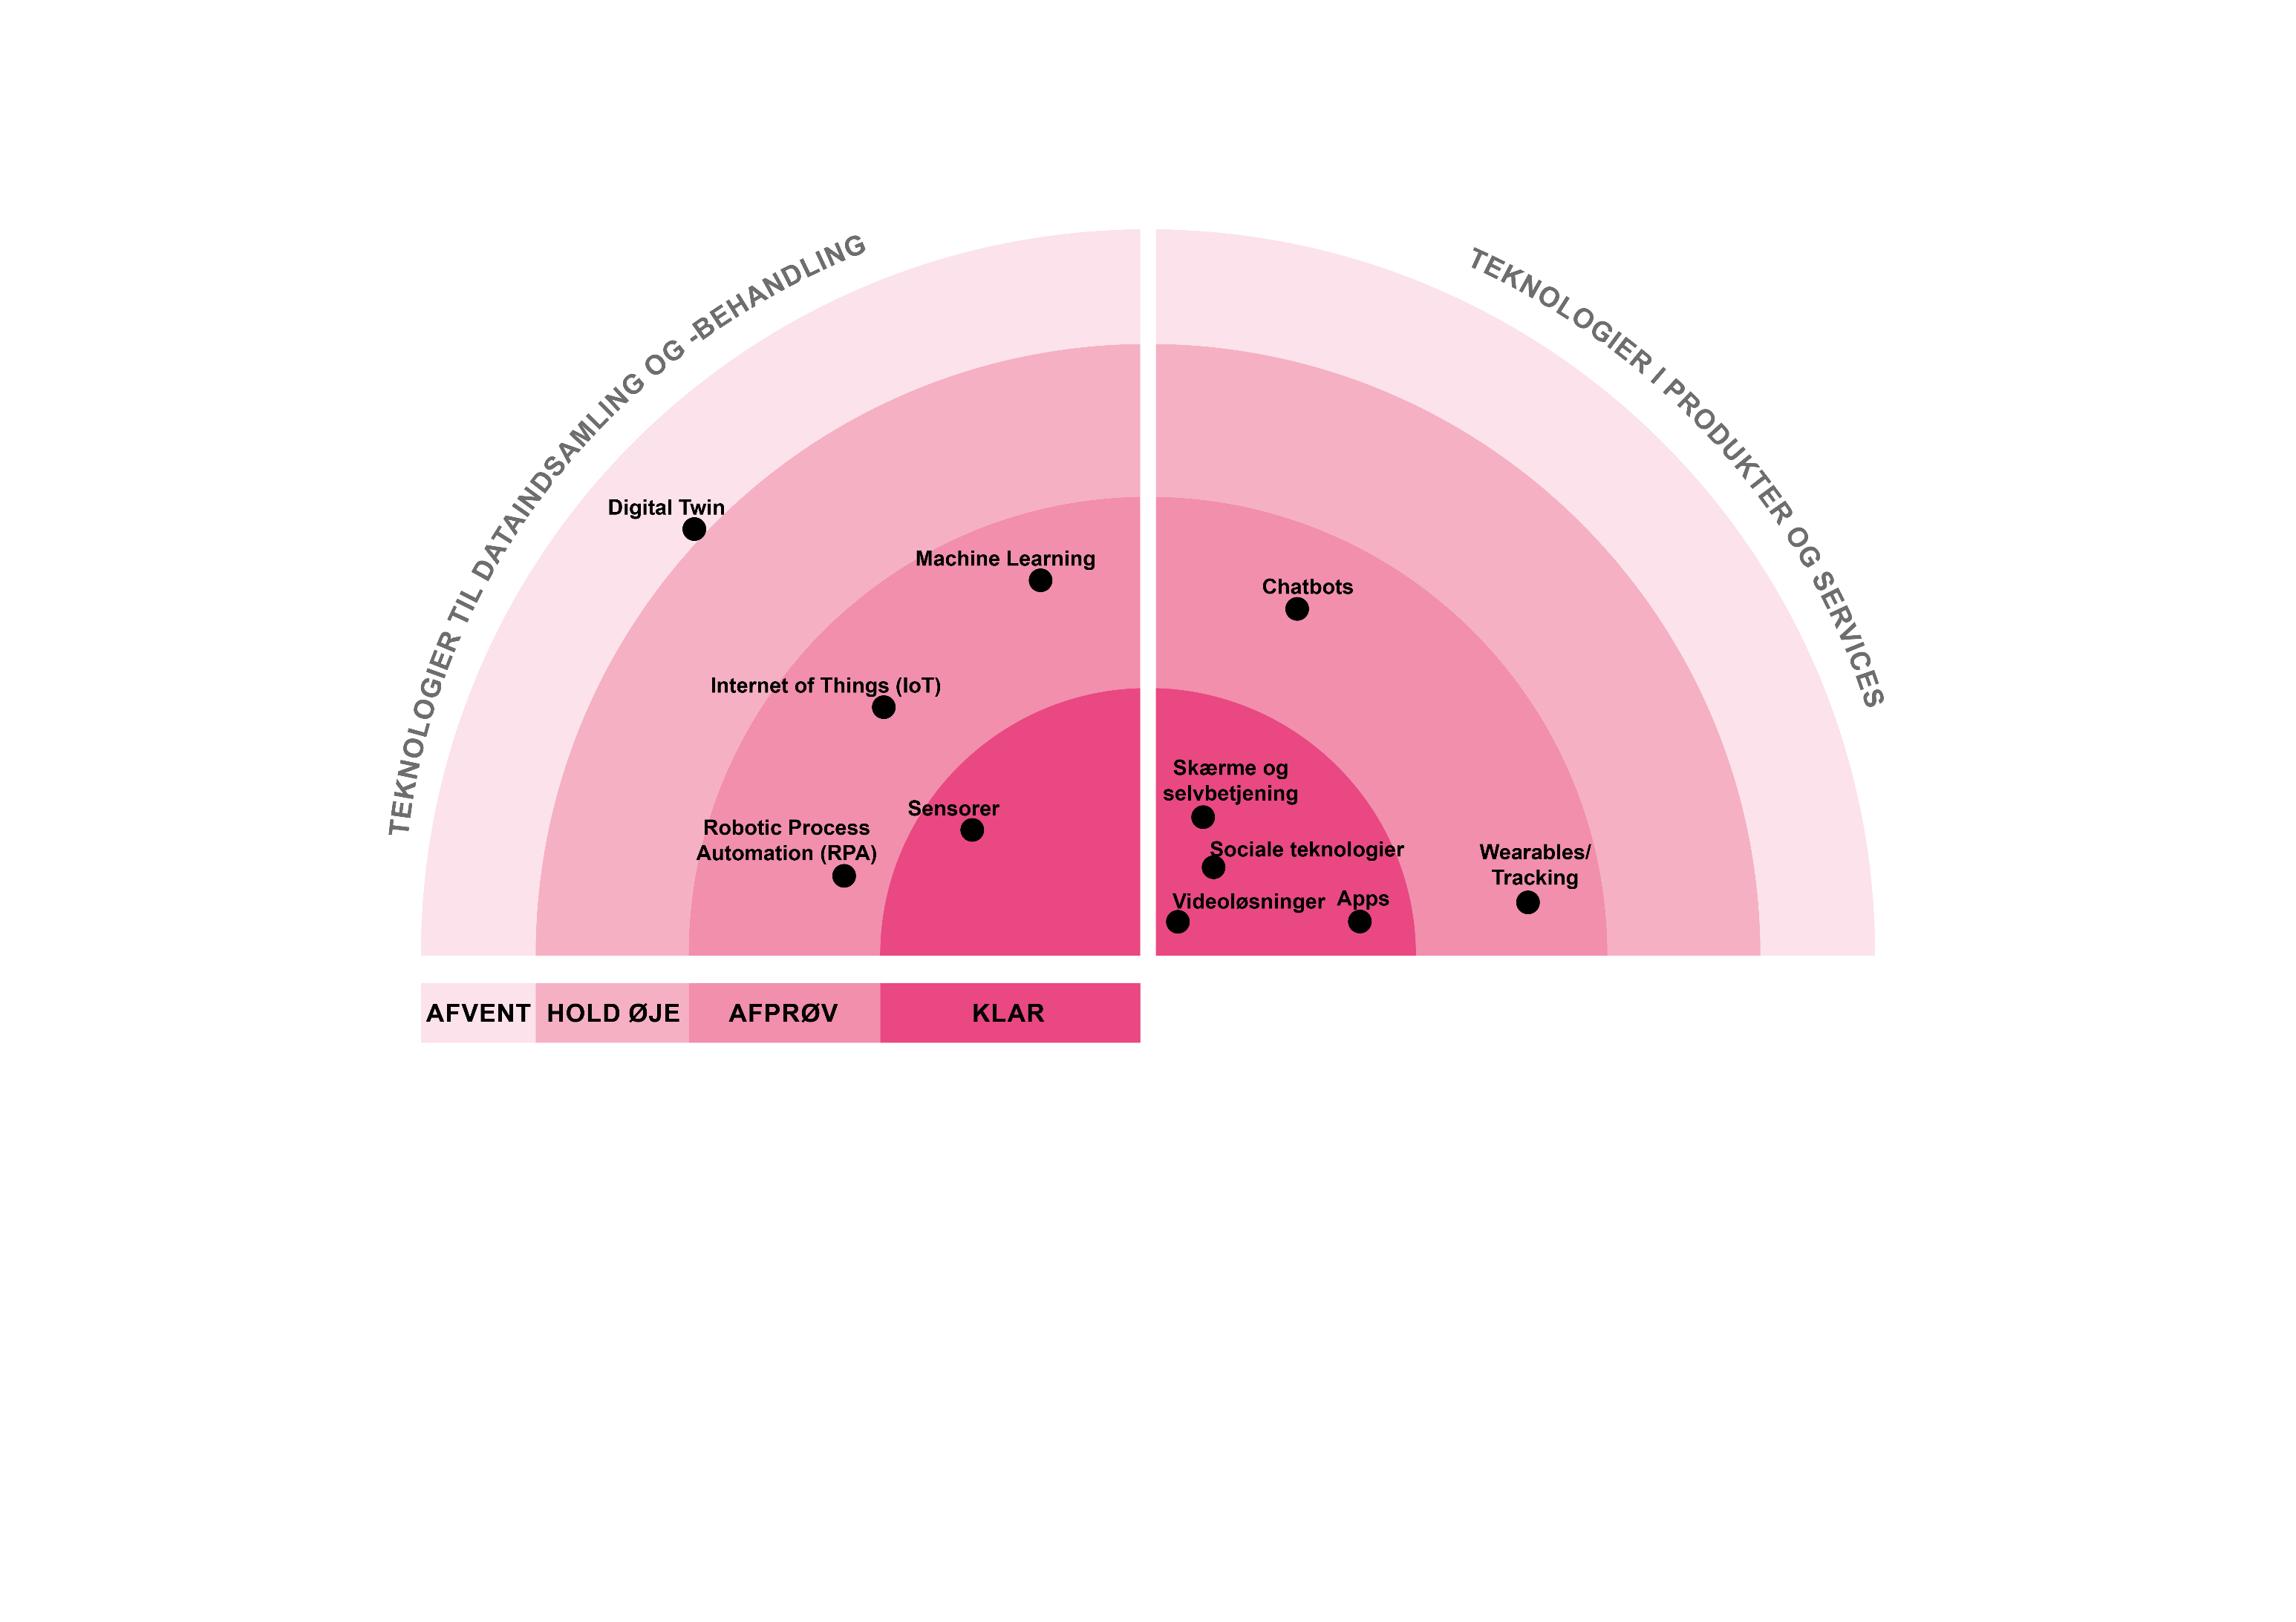
TEKNOLOGIRADAR – KULTUR OG FRITIDSOMRÅDET
Teknologiradaren viser teknologiers modenhed i kommunerne. 11 teknologier er fordelt på fire stadier: KLAR-teknologierne er teknisk modne og i drift i mange kommuner. Yderst ligger AFVENT-teknologierne. De er mindre teknisk modne og afprøvet i ganske få kommuner. Følg linket os dyk mere ned i de forskellige teknologier og find eksempler på brugen i kommunerne.

Slide 11
Digital modenhed på kultur- og fritidsområdet
I forbindelse med Kommunernes Teknologiradar 2022 er kommunerne blevet spurgt ind til den digitale modenhed på de forskellige fagområder
På kultur og fritidsområdet er der generelt stort ledelsesmæssigt fokus på digitalisering og anvendelse af ny teknologi. Medarbejderne har også mulighed for at foreslå og afprøve ny teknologi. De tekniske forudsætninger og retningslinjer for anskaffelse er generelt til stede på området.
Sat op imod den samlede modenhed på tværs af alle områder, er området for kultur og fritid ikke helt så modent som det samlede billede.
Området er udfordret i forhold til at arbejde med gevinstrealisering i digitale projekter og i forhold til at have velfungerende fora til videndeling og spredning af erfaringer. Desuden er der også en udfordring i at udvikle ledere og medarbejdes kompetencer

Slide 12
DEL 2: ØVELSER
Til dialog om teknologi og faglighed

Slide 13
Sæt gang i inspirationen
ANLEDNINGER
Øvelserne kan bruges i mange anledninger, hvor I er flere samlet og ønsker en snak om digitalisering og teknologi i jeres arbejde. Det kan fx være på:
Temamøder
I et rejsehold på besøg på arbejdspladsen
Kompetenceforløb om digitale kompetencer
Seminar
Ledelsesmøder
MED-udvalg
Projekt for digital omstilling
Strategiudvikling for digitale strategier
Redskaberne skal sætte gang i inspirationen. De kan bruges i én efter én i en længere proces, eller hver for sig ud fra, hvad der er relevant for jer.
Rammen for øvelserne er fleksibel – I kan give mere eller mindre tid til gennemførsel. Men hver øvelse tager max 1,5 time at gennemføre.
Øvelserne her skal åbne op for en dialog om teknologi og faglighed. De skal aktivere jer I at tænke i digitale og teknologiske løsninger på faglige problemstillinger.
Her finder du øvelser, som kan:
vække interesse for nye teknologiske muligheder
hjælpe dem videre med deres egne ideer, eller
rykke ved barrierer.
Deltagerne i øvelserne kan både være ledere, medarbejdere i fagforvaltninger. Faciliteringen af øvelserne er tiltænkt digitaliseringskonsulenter, proces- eller udviklingskonsulenter.

Slide 14
Sæt gang i inspirationen – Øvelser
Start med udfordringerne
Formål: at vække interesse, når teknologier bliver svaret på kendte faglige udfordringer
Forestil jer fremtiden
Formål: at skabe begejstring for teknologiers muligheder og tænke ud over rammerne for den almindelige opgaveløsning
Find forbedringer
Formål: at bruge ny teknologi og digitalisering til at finde konkrete forbedringer.
Vurder jeres barrierer
Formål: at diskuterer hvor gode vi er til at bruge og optage ny teknologi i vores arbejde og finde organisatoriske barrierer
Hvor får jeg hjælp?
Formål: at få overblik over hvilke muligheder for hjælp der er i min kommune og hvordan jeg kommer videre med ideer til løsninger.

Slide 15
START MED UDFORDRINGERNE
Formål med øvelsen: At vække interesse, når teknologier bliver svaret på kendte faglige udfordringer
I øvelsen starter man med at tale om hvilke udfordringer, der er på fagområdet. Derefter tænker man i, hvilke teknologier, som kan løse udfordringerne.
Man gennemgår en række teknologier, og bruger Kommunernes Teknologiradar inden man brainstormer på løsninger.
Tip: Find udfordringerne i inspirationsmaterialet eller i strategier og lokale planer for området, som er kendte for målgruppen
.
Proces
1
Find de faglige udfordringer, der fylder på området. I kan starte med at brainstorme, eller I kan have givet bud på udfordringerne fra starten.
Sæt udfordringerne ind i midten af tegningen på ark 1. Brug flere ark til flere udfordringer.
2
Vis eller udlever listen på ark 2 over forskellige teknologier. Find yderligere beskrivelser her: Teknologier (kl.dk). Vis også gerne teknologiradaren fra det fagområde I vil diskutere.
Tal om teknologierne og hvad de kan. Giv eksempler på deres brug også gerne fra andre fagområder Brug ark 3 til at notere om der er teknogier I gerne vil vide mere om.
3
Brainstorm: Hvordan kan digitale løsninger og ny teknologi hjælpe på udfordringerne, vi har opstillet på ark 1?
I kan opdele jer og arbejd med forskellige udfordringer. Lad kun fantasien sætte grænserne og giv plads til vilde ideer. Skriv ideerne ind i boblerne omkring udfordringen på ark 4

Slide 16
1

Slide 17
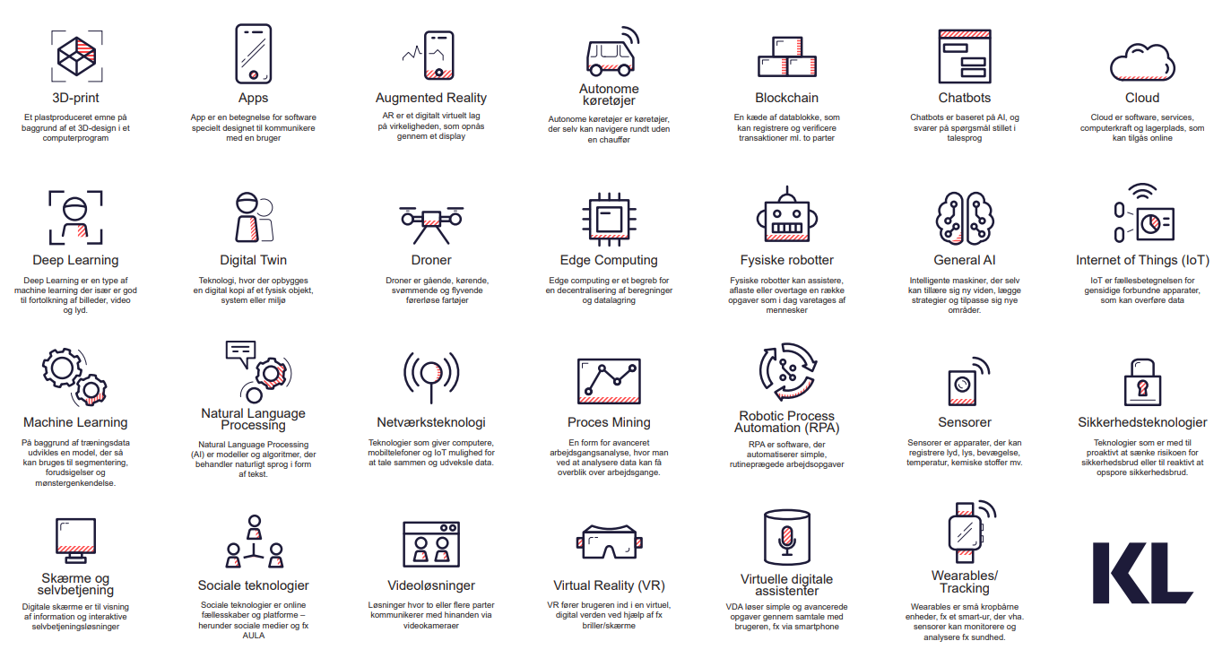
2

Slide 19
3
Kender vi teknologierne?
Er der nogle teknologier vi gerne vil vide mere om?
Hvad kan vi forestille os teknologierne kan hjælpe os med i vores opgaver?

Slide 20
4
Udfordring

Slide 21
Tal om teknologierne
Formål med øvelsen: at øge viden om forskellige teknologier, så det kan inspirere til nye løsninger
I øvelsen bruger man KL´s teknologiradar til at give et billede af teknologierne, som bruges på ens fagområde.
Radaren viser teknologiernes modenhed på fagområdet. Den er en god start til at tale om teknologier og til at vurdere om gruppen kender til de teknologier som er udbredte eller meget nye på området.
Tip: Præsentér de forskellige teknologier i radaren eller giv eksempler på deres brug også gerne fra andre fagområder
Sæt gang i inspirationen (2)
Proces
1
Find teknologiradaren fra det fagområde I vil diskutere.
Print radaren og del den ud til deltagerne.
2
Diskuter
Kender vi teknologierne på radaren?
Er der nogle teknologier vi gerne vil vide mere om?
Hvad kan vi forestille os teknologierne kan hjælpe os med i vores opgaver?
Lykkes vi med at implementere og forankre de mest modne teknologier i vores arbejde?
Notér svar og refleksioner i boksene på ark 2

Slide 22
Forestil jer fremtiden
Formål med øvelsen: At skabe begejstring for teknologiers muligheder og tænke ud over rammerne for den almindelige opgaveløsning
Øvelsen sætter lys på at ens praksis og arbejde har forandret sig og kommer til at forandre sig, fordi de teknologiske muligheder ændrer sig.
At kigge tilbage for derefter at kigge frem og tillade sig at tænke helt nyt er en tryg måde at udfordre sig og se muligheder i teknologierne på.
Tip: Øvelsen kan også bruges på direktions- og chefniveau. Øvelsen er inspireret af et forløb Gladsaxe kommune har gennemført for deres ledere. Læs om forløbet herDigital transformation for ledere i Gladsaxe Kommune (kl.dk)
Proces
1
Start med at varm op: Diskuter: Hvordan har jeres praksis forandret sig de sidste 10 år?
2
Udfyld fremtidsvisionen ud fra ark 1
3
Diskuter hvad I selv kan gøre, hvad I skal gøre sammen med andre og hvad der kræver noget helt andet

Slide 23
1

Slide 24
Find forbedringer
Sæt gang i inspirationen (4)
Proces
Formål med øvelsen: At bruge ny teknologi og digitalisering til at finde konkrete forbedringer
Øvelsen tvinger deltagerne til at være konkrete i deres overvejelser om nye teknologiske muligheder.
Deltagerne behøver ikke at være stensikre på at løsningerne kan gennemføres eller har den ønskede effekt. Ideerne kan gives til digitaliseringsafdeling eller et ledelseslag, som kan tage stilling til om ideerne kan gennemføres.
Tip: Øvelsen er god til at afslutte et forløb om digitale og teknologiske muligheder. Holbæk Kommune har brugt lignende metode i længere projekt om digital omstilling. Læs om projektet her Eksempel på digital omstilling: ’Holbæk i en digital verden’ (kl.dk)
1
Start med at brainstorme:
Kan vi udvide vores service og give nye muligheder for borgerne ved at bruge en teknologisk eller digital løsning?
Er der teknologiske løsninger som kan hjælpe os med at være mere præcise i vores opgaveløsning?
Kan teknologi og digitalisering hjælpe med at klare trivielle opgaver eller aflaste os i fysisk krævende opgaver?
Find 2 ideer til at forbedre jeres opgaveløsning med teknologi. Brug ark 1
2
Start med at brainstorme
Er der nogle administrative processer, som sluger meget tid?
Er der nogle opgaver, som kunne gøres lige så nemt med en teknisk/digital løsning?
Er der nogle store energislugere fx i jeres elforbrug, transport eller andet.
Find 2 ideer til at sparre tid eller ressourcer med teknologi. Brug ark 2

Slide 25
1
1
Start med at brainstorme
Kan vi udvide vores service og give nye muligheder for borgerne ved at bruge en teknologisk eller digital løsning?
Er der teknologiske løsninger som kan hjælpe os med at være mere præcise i vores opgaveløsning?
Kan teknologi og digitalisering hjælpe med at klare trivielle opgaver eller aflaste os i fysisk krævende opgaver?
IDÉ
ideer til at forbedre jeres opgaveløsning med teknologi
Øvelse: Find forbedringer
IDÉ
ideer til at forbedre jeres opgaveløsning med teknologi
2

Slide 26
2
1
Start med at brainstorme
Er der nogle administrative processer, som sluger meget tid?
Er der nogle opgaver, som kunne gøres lige så nemt med en teknisk/digital løsning?
Er der nogle store energislugere fx i jeres elforbrug, transport eller andet.
Er der nogen teknologier/digitale løsninger kunne være gode til at sparre tid og ressourcer?
IDÉ
til at sparre tid eller ressourcer med teknologi/digitalisering
Øvelse: Find forbedringer
IDÉ
til at sparre tid eller ressourcer med teknologi/digitalisering
2

Slide 27
Vurdér jeres styrker og barrierer
Proces
Formål med øvelsen: At diskuterer hvor gode man er til at bruge og optage ny teknologi i ens arbejde og finde organisatoriske barrierer
Digitalisering og brug af ny teknologi skal forankres og virke i organisationen, for at få de effekter vi ønsker at opnå. Digital omstilling er en komplekst forandring.
Øvelsen går ud på at vurdere jeres styrker og barrierer i organisationen ved at udfylde KL’s selvevalueringsværktøj for digital omstilling.
Værktøjet indeholder et spørgeskema med fem overordnede kategorier – strategi, styring, forankring, teknik og værdi. Resultatet giver et samlet overblik over besvarelserne, hvor man kan dykke ned i de forskellige kategorier.
Tip: Det giver en god dialog hvis deltagerne udfylder spørgeskemaet sammen, hvis de er fra samme forvaltning, arbejdesplads eller område.
1
Udfyldelse af selvevalueringen: Flere deltagere udfylder sammen skemaet på deres computer. Find skemaer her
2
Drøftelse af billeder: Resultatspind printes og grupperne præsenterer deres overvejelser. Tværgående erfaringer opsamles af facilitator. Brug ark 1 til at samle jeres overvejelser
3
Arbejd med udfordringer: Deltagere vælger en udfordring at arbejde videre med. De dykker ned i udfordringer i grupper.
.
Opsamling: Hvad går vi videre med? Skal vi sætte handlinger i gang? Hvad kan vi selv gøre og hvad skal vi have hjælp til
4

Slide 28
1
Øvelse: Vurdér jeres styrker og barrierer
Resultatet viser at vi er stærke, når det kommer til at…
Resultatet viser at vi er svage, når det kommer til at…

Slide 29
2
Øvelse: Vurdér jeres styrker og barrierer
Hvor kan vi selv gøre noget?
Hvor har vi brug for andres hjælp? Fx direktionen, digitaliseringsafdelingen, fagforvaltning ect.

Slide 30
Hvor får jeg hjælp?
Proces
Formål med øvelsen: at få overblik over hvilke muligheder for hjælp til digitalisering og ny teknologi, der er i kommunen, og hvordan medarbejdere kommer videre med ideer til løsninger.
Øvelsen går ud på at afklare sammen, hvor man kan gå hen hvis man søger viden om eller hjælp til:
Konkrete digitale løsninger og teknologi
sikkerhed og jura
andres erfaringer med en teknologi
Indkøb af løsninger
integration til andre løsninger
Tip: Øvelsen kan både bruges i digitaliseringsafdelingen eller ude i decentrale enheder. Det er et godt udgangspunkt for at diskuterer om man skal gøre noget klarere og om man har den rette rolle- og ansvarsfordeling.
1
Print ark 1 med spørgsmål ud. Udfyld selv spørgsmål du gerne vil have med i de hvide bokse. Jo mere konkret, jo bedre.
Klip hvert spørgsmål ud. Læg dem ud på bordet med tekstsiden nedad
2
Lad deltagerne sidde sammen i grupper og skiftes til at vende et kort med spørgsmål ad gangen.
Drøft i grupperne. Ved I hvor man skal gå hen og få hjælp, når man står i den beskrevne situation? Og ved andre det?
3
Grupperne opsamler på ark 2, hvor det svært og let at svare på spørgsmålene fra kortene, og om der er noget I skal gøre klarere, og om ansvar og roller er fordelt rigtigt.
Saml op i plenum på drøftelserne i plenum

Slide 31
1
Øvelse: Hvor får jeg hjælp, når…
Jeg synes en af vores administrations-processer er bøvlet, og jeg tænker den kan gøres smartere
Jeg vil gerne bruge mit kamera på telefonen til at dokumentere mit arbejde. Men jeg ved ikke om vi må.
Jeg vil gerne vide mere om kunstig intelligens, men jeg ved ikke, om vi bruger det i kommunen.
Jeg er leder og gerne vil rykke ved mine medarbejdere, som ikke er begejstrede for nye systemer og nye teknologier
Jeg vil gerne se, hvordan vi på min institution klarer os på budget, opgaver osv. ifht. andre institutioner.
Jeg har været på en messe og set en virkelig fed Virtuel Reality-løsning, som jeg gerne vil prøve i mit arbejde
Jeg vil gøre mine bemandingsplaner smartere ved at baserer dem på data, men jeg ved ikke hvordan.
Vi vil gerne bruge FLIS-data, men vi ved ikke hvilke nøgletal og mål, vi skal bruge.
I min gamle kommune brugte vi et rigtig smart fagsystem, det vil jeg gerne bruge her.
Vi skal til at købe en sensorløsning, men vi er usikre på indkøbsprocessen

Slide 32
2
Hvor var var det let at svare og hvor havde vi svært ved at svare?
Er der opgaver som falder mellem stole og hvor roller og ansvar skal fordeles bedre?
Er der noget vi kan gøre i kommunikationen eller i strukturer, som gør det lettere at få hjælp?

